Slide 1
Введение в разработку многопоточных приложений

Slide 2
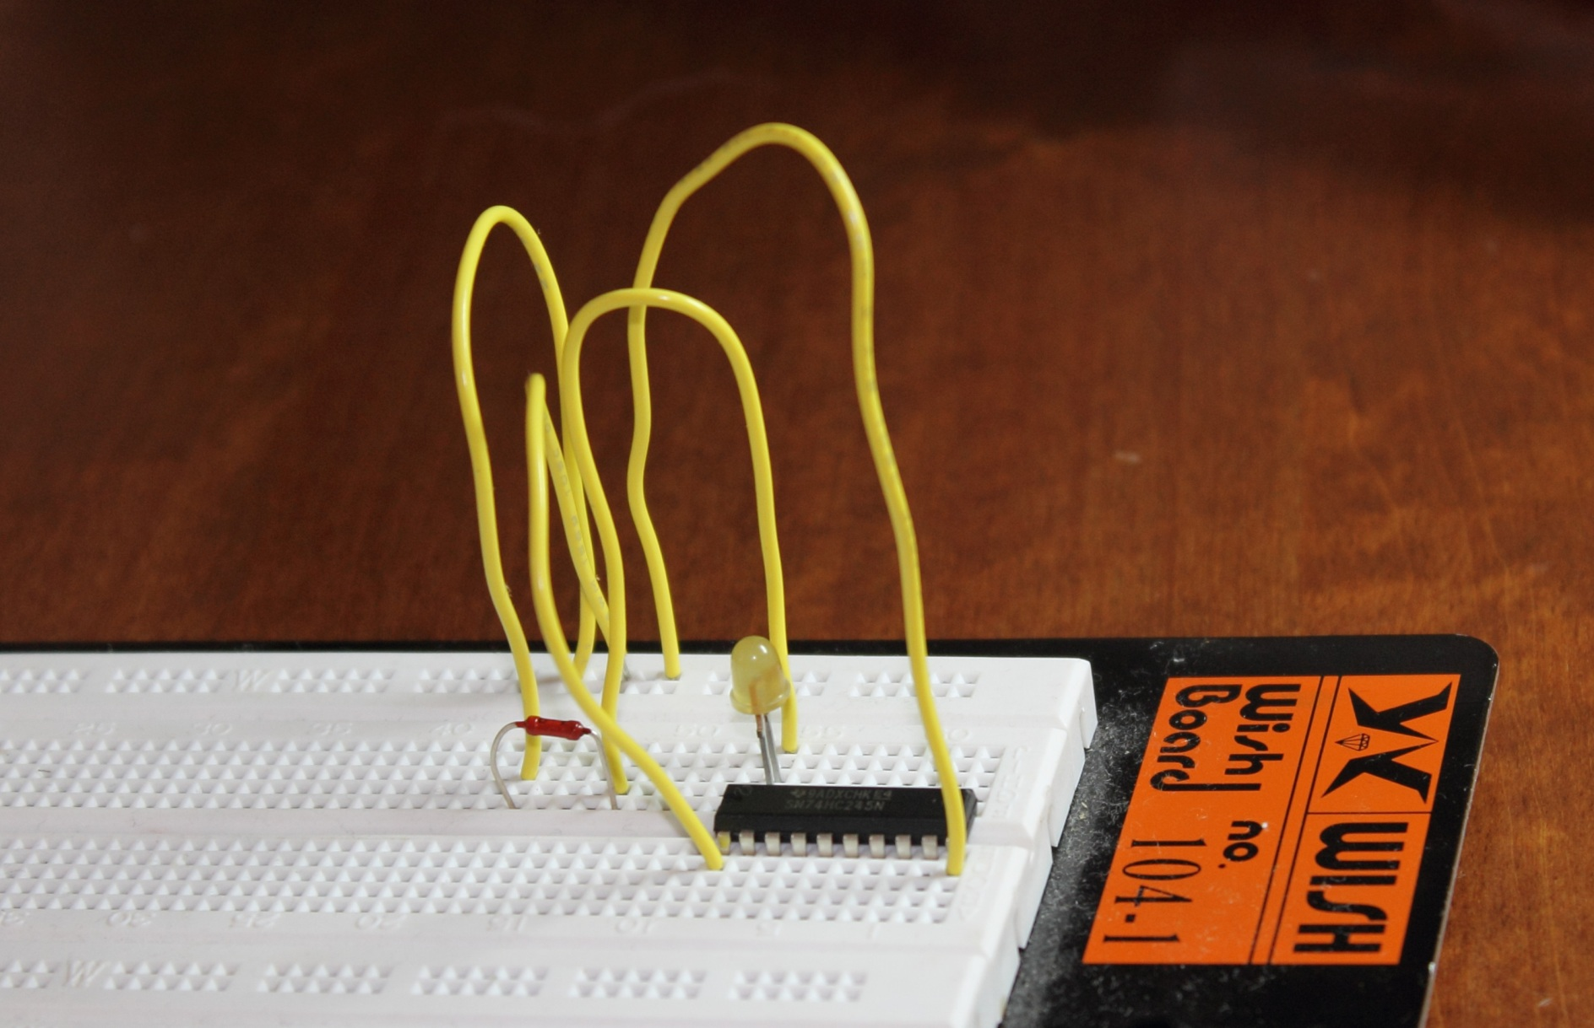

Slide 3
Поморгаем
int main()
{
while(true)
{
EnableLedOne();
DisableLedOne();
}
}

Slide 4
Поморгаем
int Delay(int ms)
{
for(int i = 0; i < ms * k ; i++){}
}
int main()
{
while(true)
{
EnableLedOne();
Delay(300);
DisableLedOne();
Delay(900);
}
}

Slide 5
Одна лампочка
300
900
300
900
300
t(мс)
Notes:
Одноядерный.

Slide 6
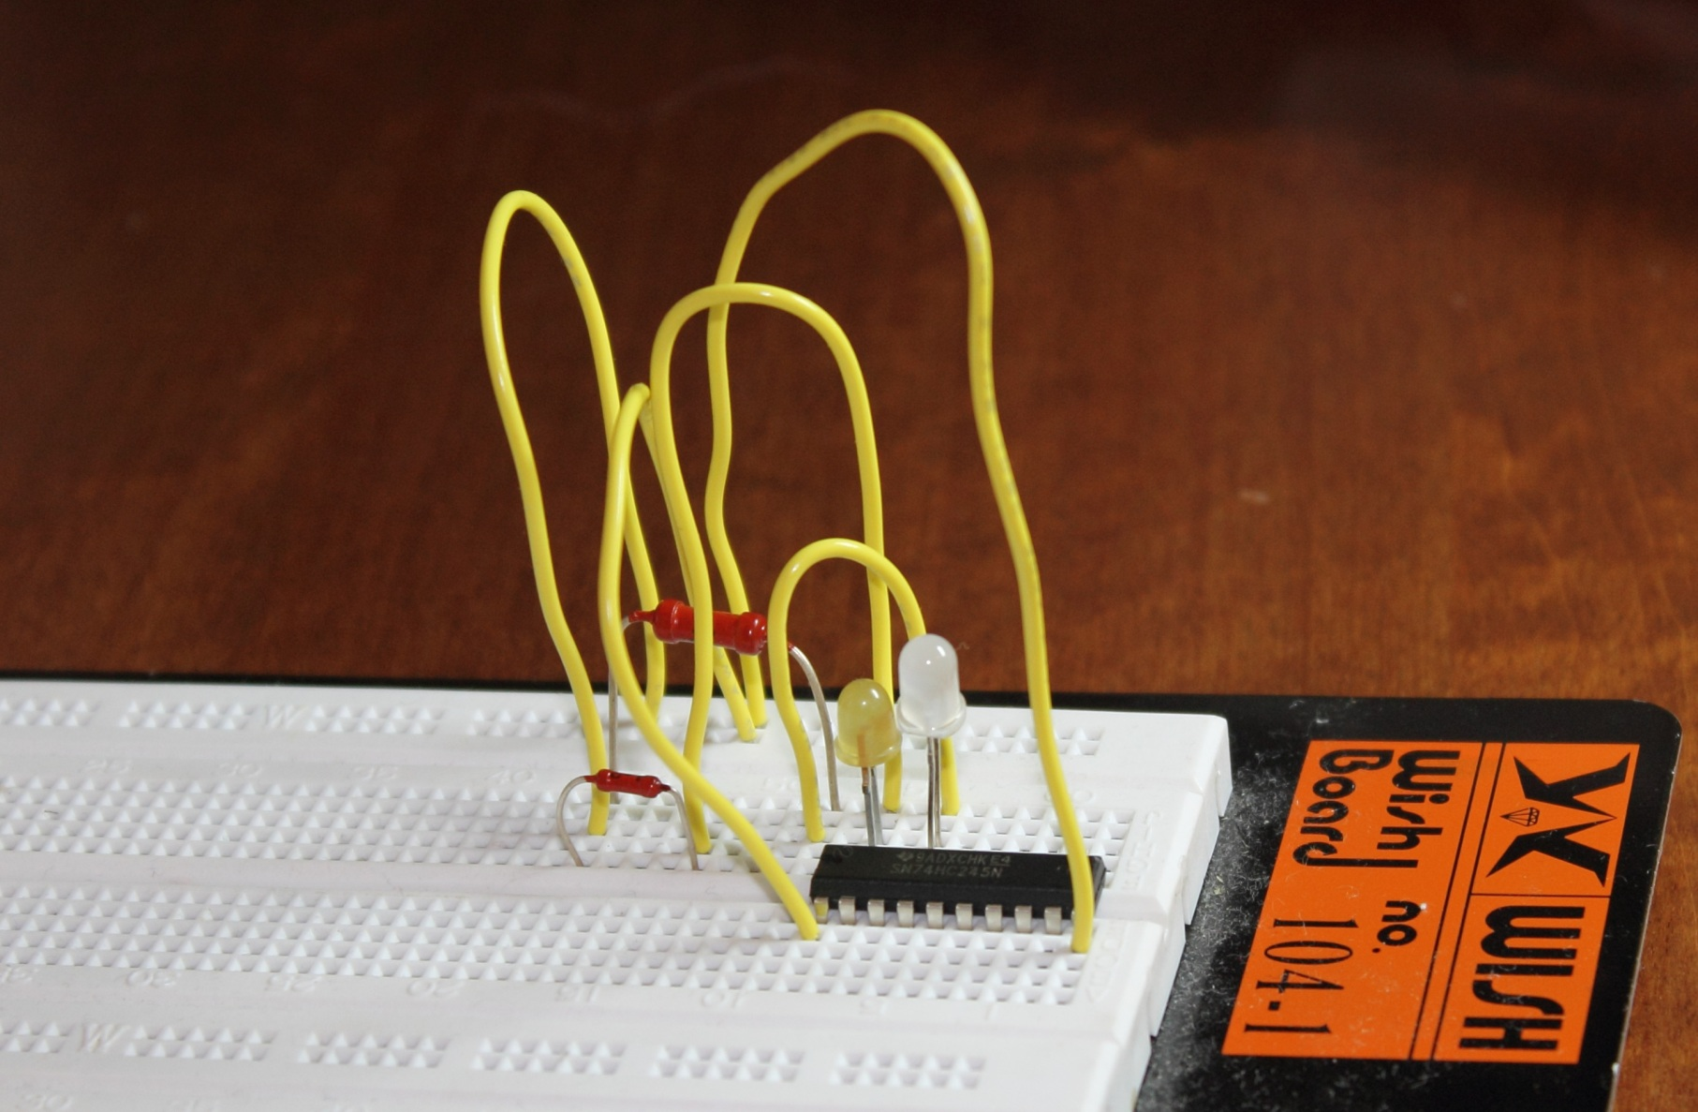

Slide 7
Две лампочки
300
900
300
900
300
t(мс)
250
750
250
750
250
750

Slide 8
Две лампочки
50 мс
300
900
300
900
300
t(мс)
250
750
250
750
250
750
Notes:
Зведем два счетчика

Slide 9
Очередь заданий
Task1, через 50мс
Task2, через 100мс
Task1, сейчас
Task2, сейчас
Task2, через 50мс
t(мс)
0
50
100

Slide 10
Поморгаем с планировщиком
void EnableLedOneTask()
{
EnableLedOne();
RegisterDelayedTask(DisableLedOneTask, 300);
}
void DisableLedOneTask()
{
DisableLedOne();
RegisterDelayedTask(EnableLedOneTask, 900);
}
int main()
{
RegisterDelayedTask(EnableLedOneTask, 0);
RegisterDelayedTask(EnableLedTwoTask, 0);
while(true)
{
Delay(50);
ExecuteTaskByTime();
}
}

Slide 11
Sleep
void LedOne ()
{
while(true)
{
EnableLedOne();
Sleep(300);
DisableLedOne();
Sleep(600);
}
}
Notes:
Ввести переключение контекста. Ввести поток. Поток – просто удобная абстракция.

Slide 12
Sleep
void LedOneThread()
{
B202 while(true)
B203 {
B204 EnableLedOne();
B205 Sleep(300);
B207 DisableLedOne();
B208 Sleep(600);
B209 }
}
Notes:
Ввести поток. Поток – просто удобная абстракция.

Slide 13
Sleep
void LedOneThread()
{
int i = GetOnTime();
int j = GetOffTime();
while(true)
{
EnableLedOne();
Sleep(i);
DisableLedOne();
Sleep(j);
}
}
Notes:
Ввести поток. Поток – просто удобная абстракция.

Slide 14
Стек и регистры
Регистры
i
Стек
j

Slide 15
Стек и регистры
Регистры
g
Стек
h
j

Slide 16
Стеки и регистры
Регистры
i
Стек потока 1
i
j
Notes:
Переключение контекста

Slide 17
Стеки и регистры
Регистры
g
Стек потока 1
Стек потока 2
i
g
j
h

Slide 18
Поток
Физически – процедура потока, служебные данные и стек
Логически – виртуальный процессор

Slide 19
Типы многопоточности
Поток 1
Поток 2
Sleep()
Sleep()
t
t
Notes:
Вытесняющая, кооперативная

Slide 20
Типы многопоточности
Поток 1
Поток 2
Квант кончился
Кванты
Квант кончился
Sleep()
t
t
Notes:
Квант времени. О винде. Приоритеты.

Slide 21
Создание потоков
WinAPI: CreateThread/TerminateThread
.NET: class Thread
static void Main(string[] args)
{
Thread thread = new Thread(DoA);
thread.Start();
}
static void DoA()
{
…
}
Notes:
Накладные расходы, создание структур, стек – память.

Slide 22
Пул потоков
WinAPI: QueueUserWorkItem
.NET: class ThreadPool
static void Main(string[] args)
{
ThreadPool.QueueUserWorkItem(DoA);
}
static void DoA(object state)
{
}

Slide 23
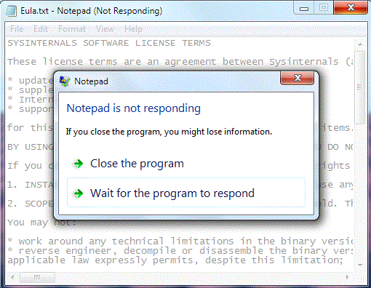

Slide 24
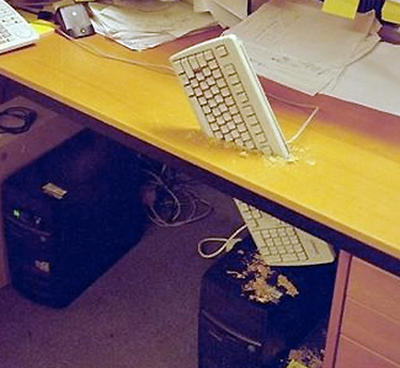

Slide 25
GUI
void OnClick()
{
ThreadPool.QueueUserWorkItem(DoA);
}
void DoA(object state)
{
resultTextBox.Text = ComputeSmth();
}

Slide 26
GUI
Поток окна
Очередь сообщений
Кликнули мышкой
Перерисуй окно

Slide 27
GUI
Поток окна
Очередь сообщений
Кликнули мышкой
Перерисуй окно
Обработай окончание вычисления

Slide 28
GUI
static void DoA(object state)
{
_result = ComputeSmth();
resultTextBox.BeginInvoke(SetResult);
}
static void SetResult (object state)
{
resultTextBox.Text = _result;
}

Slide 30
Проблемы многопоточности
Проблемы корректности
Проблемы живучести

Slide 31
Состояние гонки
_i++;
MOV EAX , [_ i ]
INC EAX
MOV [ _i ] , EAX

Slide 32
«Одновременное» выполнение
Поток 1
MOV EAX , [ i ]
INC EAX
MOV [ i ] , EAX
Поток 2
MOV EAX , [ i ]
INC EAX
MOV [ i ] , EAX
t

Slide 33
Многопроцессорная машина
Процессор 1
Процессор 2
i = 2
i = 3
i = 3
i = 2
Кэш 1
Кэш 2
i = 2
i = 2
i = 3
i = 3
Память

Slide 34
Многопроцессорная машина
Процессор 1
Процессор 2
i = 2
i = 3
i = 3
i = 2
Кэш 1
Когерентность кэша
Кэш 2
i = 2
i = 2
i = 3
i = 3
Память

Slide 35
Последовательное выполнение
Поток 1
Enter()
MOV EAX , [ i ]
INC EAX
MOV [ i ] , EAX
Exit()
Поток 2
Enter()
INC EAX
MOV EAX , [ i ]
MOV [ i ] , EAX
t

Slide 36
Критический регион
…
EnterCriticalRegion()
_i++;
LeaveCriticalRegion()
…

Slide 37
Критический регион
int taken = 0;
void EnterCriticalRegion()
{
while(taken != 0)
{}
taken = 1;
}
void LeaveCriticalRegion()
{
taken = 0;
}

Slide 38
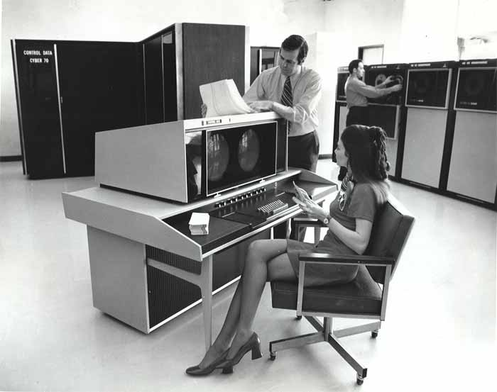

Slide 39
Строгое чередование
const int N = 2;
int turn = 0;
void EnterCriticalRegion (int i)
{
while (turn != i )
{}
}
void LeaveCriticalRegion (int i)
{
turn = (i + 1) % N;
}

Slide 40
Алгоритм Петерсона(1981)
bool flags[2];
int turn = 0;
void EnterCriticalRegion (int i)
{
flags [ i ] = true ;
turn = 1 - i ;
while ( flags[1 - i] && turn != i )
{}
}
void LeaveCriticalRegion (int i)
{
flags [i] = false;
}

Slide 41
CAS
long CompareExchange(long *Destination,
long Exchange,
long Comparand);
int taken = 0;
void EnterCriticalRegion()
{
while( CompareExchange((&taken ,1 , 0))
{}
}
void LeaveCriticalRegion()
{
taken = 0;
}
Notes:
Сказать о понятии атомарности

Slide 42
Interlocked
Interlocked.Increment(ref _i);

Slide 43
Mutex
static Mutex _mutex = new Mutex();
static void DoA(object state)
{
_mutex.WaitOne();
_i++;
_mutex.ReleaseMutex();
}
Notes:
Оунершип, рекурсия.

Slide 44
Monitor
void EnterCriticalRegion()
{
for(int i = 0; i < 1000 &&
! CompareExchange((&taken ,1 , 0)) ; i++)
{}
if(taken == 0)
{
_mutex.WaitOne();
}
}

Slide 45
Monitor
private static object _lockObject;
static void DoA(object state)
{
lock(_lockObject)
{
ThreadUnsafeOperation();
}
}
WinAPI: EnterCriticalSection/LeaveCriticalSection

Slide 46
Неблокирующая синхронизация

Slide 47
Фокус
flags[i] = true;
turn = 1 - i;
while (flags[1 - i] && turn != i)
{ }

Slide 48
Фокус
flags[i] = true;
turn = 1 - i;
int tmp1 = flags[1 - i]
int tmp2 = turn != I
…

Slide 49
Фокус
flags[i] = true;
int tmp1 = flags[1 - i]
…

Slide 50
Фокус
CPU1
flags[0] = true;
int tmp1 = flags[1]
…
CPU2
flags[1] = true;
int tmp1 = flags[0]
…

Slide 51
Фокус
CPU1
flags[0] = true;
int tmp1 = flags[1]
…
CPU2
flags[1] = true;
int tmp1 = flags[0]
…

Slide 52
Многопроцессорная машина
Процессор 1
Процессор 2
Кэш 1
flags[0] = true
Кэш 2
flags[1] = true
flags[0]=0
flags[1]=0
Память
flags[0]=0
flags[1]=0

Slide 53
Фокус
int tmp1 = flags[1 - i]
flags[i] = true;
…

Slide 54
Memory barrier
flags[i] = true;
Thread.MemoryBarrier();
int tmp1 = flags[1 - i]
…

Slide 55
lock
flags[i] = true;
turn = 1 - i;
lock (_object)
{
while (flags[1 - i] && turn != i)
{
}
}

Slide 56
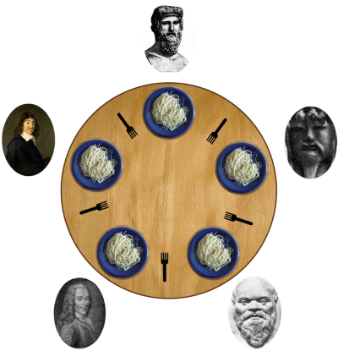

Slide 57
Deadlock
public static void Transfer(BankAccount a, BankAccount b, decimal amount)
{
lock (a)
{
if (a.m_balance < amount)
throw new Exception("Insufficient funds.");
lock (b)
{
a.m_balance -= amount;
b.m_balance += amount;
}
}
}

Slide 58
Deadlock
Поток 1 | Поток 2
Lock(счет1) | Lock(счет2)
Lock(счет2) | Lock(счет1)
t

Slide 59
Банковский алгоритм
public static void Transfer(BankAccount a, BankAccount b, decimal amount)
{
LockManager.LockAccounts(a, b)
if (a.m_balance < amount)
throw new Exception("Insufficient funds.");
a.m_balance -= amount;
b.m_balance += amount;
}

Slide 60
Сортировка
Поток 1 | Поток 2
Lock(счет1)
Lock(счет2)
 | Lock(счет1)
 | Lock(счет2)
t

Slide 61
Что почитать
Concurrent Programming on Windows (Joe Duffy)
http://www.albahari.com/threading/
CLR via C# (Jeffrey Richter )
http://habrahabr.ru/users/rumatavz
Memory Barriers: a Hardware View for Software Hackers

